Slide 1
SÉANCE A4 · MODULE 4
Petit, moyen, grand
Trois prix à côté d'un même plat ne veulent pas dire trois plats. Ils veulent dire trois formats — et le préposé va demander lequel.
75 minutes · Commander au comptoir
Notes:
Séance d'écriture et de grammaire. Prévoir trois contenants de grandeurs différentes si possible : le mot se retient mieux avec l'objet dans la main.

Slide 2
OBJECTIFS DE LA SÉANCE
À la fin, je serai capable de…
1
nommer les trois formats du comptoir ;
2
accorder petit, moyen et grand au féminin ;
3
répondre à « Quel format ? » en deux mots ;
4
comprendre qu'un format change la portion, pas le plat.
A4 · Commander au comptoir
2
Notes:
Lire les objectifs à voix haute. Y revenir au billet de sortie.

Slide 3
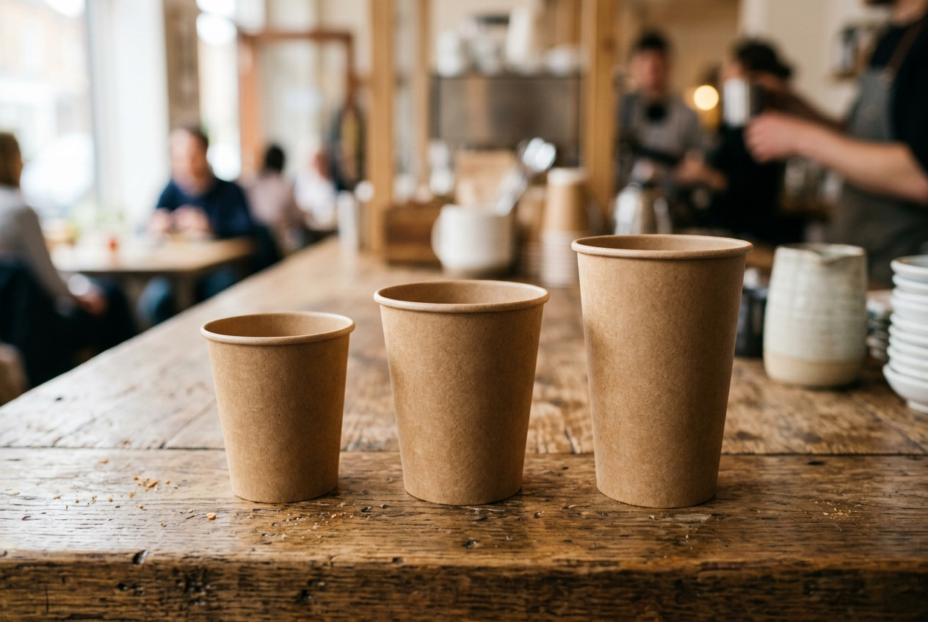
OBSERVATION
Pourquoi trois verres ?
Est-ce que c'est trois boissons différentes ?
Qu'est-ce qui change entre les trois ?
Comment on demande celui du milieu ?
Est-ce que le prix est le même ?
A4 · Commander au comptoir
3
Notes:
Laisser le groupe trouver seul que c'est la quantité qui change. Le mot « portion » arrive naturellement à ce moment-là.

Slide 4
TROIS MOTS, ET PAS UN DE PLUS
petit · moyen · grand
Au comptoir, il n'y a que ces trois grandeurs, et le préposé les dit toujours dans cet ordre. On ne dit ni « large », ni « numéro deux », ni « moyen-grand » : ces mots-là n'existent pas ici.
A4 · Commander au comptoir
4
Notes:
Diapo à photographier. Faire répéter les trois mots dans l'ordre, à voix haute, deux fois. L'ordre compte : c'est celui qu'on entendra.

Slide 5
ANALYSE
Le même mot, deux formes
MASCULIN
FÉMININ
EXEMPLE
petit
petite
un petit café / une petite soupe
moyen
moyenne
un format moyen / une portion moyenne
grand
grande
un grand jus / une grande salade
« Moyen » double son n au féminin : moyenne.
A4 · Commander au comptoir
5
Notes:
Diapo à photographier. La ligne du milieu est celle qui coûte le plus cher en écriture : faire écrire « moyenne » au tableau par un élève, puis vérifier les deux n avec tout le groupe.

Slide 6
ANALYSE
Le genre des mots du comptoir
MASCULINS
FÉMININS
un café, un jus, un format
une soupe, une salade, une portion
un sandwich, un plateau
une frite, une boîte, une caisse
un breuvage, un trio
une commande, une serviette
Le genre du plat décide de la forme du format.
A4 · Commander au comptoir
6
Notes:
Faire chercher un indice : plusieurs féminins finissent par un e qu'on n'entend presque pas. C'est un indice, pas une règle.

Slide 7
LA RÉPONSE LA PLUS COURTE EST LA BONNE
« Quel format ? — Petit, s'il vous plaît. »
Le nom du plat vient d'être dit : inutile de le répéter. Un mot et « s'il vous plaît », c'est complet, poli, et c'est ce que la file attend.
A4 · Commander au comptoir
7
Notes:
Diapo à photographier. Faire jouer l'échange par paires, debout, cinq fois de suite avec des plats différents. Vingt secondes chacun.

Slide 8
ÉCRITURE
Petit, moyen ou grand ?
Complétez avec la forme juste.
1
Une ___ soupe, s'il vous plaît. (la plus petite)
2
Un ___ café pour emporter. (le plus grand)
3
Une frite de format ___ . (entre les deux)
4
Une ___ salade, ça suffit pour deux. (la plus grande)
5
Une portion ___ , c'est celle du milieu. (féminin)
A4 · Commander au comptoir
8
Notes:
Faire écrire dans le cahier avant de corriger. Les trois derniers items sont ceux où l'accord se joue.

Slide 9
CORRECTION
Petit, moyen ou grand ?
Correction — on lit la réponse, on ne commente pas l'erreur.
1
Une ___ soupe, s'il vous plaît. (la plus petite) » petite
2
Un ___ café pour emporter. (le plus grand) » grand
3
Une frite de format ___ . (entre les deux) » moyen
4
Une ___ salade, ça suffit pour deux. (la plus grande) » grande
5
Une portion ___ , c'est celle du milieu. (féminin) » moyenne
A4 · Commander au comptoir
9
Notes:
Corriger en groupe. Donner la bonne réponse, sans revenir sur qui s'est trompé.

Slide 10
OUBLIER LE E AU FÉMININ
Le piège le plus fréquent
ON ENTEND SOUVENT
IL FAUT DIRE PLUTÔT
une petit soupe
une petite soupe
L'erreur ne s'entend presque pas à l'oral, ce qui la rend difficile à corriger : l'élève ne l'entend pas non plus. Elle se voit seulement à l'écrit. Le réflexe à installer : nommer le plat, se demander s'il est masculin ou féminin, puis écrire le format.
A4 · Commander au comptoir
10
Notes:
Faire relire à voix haute en exagérant le e final : « petit-eu ». C'est faux à l'oral, mais ça installe le réflexe à l'écrit.

Slide 11
PRODUCTION ORALE
Commandez trois fois
Le même plat, trois formats, à voix haute.
1
une soupe
2
un café
3
une frite
4
un jus
A4 · Commander au comptoir
11
Notes:
En paires, debout. Un élève dit le plat, l'autre le décline en trois formats. On change de rôle après deux plats.

Slide 12
CORRECTION
Commandez trois fois
Correction — on lit la réponse, on ne commente pas l'erreur.
1
une soupe » Une petite soupe, une soupe moyenne, une grande soupe.
2
un café » Un petit café, un café moyen, un grand café.
3
une frite » Une petite frite, une frite moyenne, une grande frite.
4
un jus » Un petit jus, un jus moyen, un grand jus.
A4 · Commander au comptoir
12
Notes:
Corriger en groupe. Donner la bonne réponse, sans revenir sur qui s'est trompé.

Slide 13
BILLET DE SORTIE
Écrivez trois commandes, chacune avec un format.
Une petite soupe aux légumes, s'il vous plaît.
Variez le genre : un plat masculin, un plat féminin.
A4 · Commander au comptoir
A4 · Commander au comptoir
13
Notes:
Devoir court. Ces trois phrases serviront de commande de départ au bloc C, quand on entrera au comptoir pour de vrai.

